Slide 1
산-염기 적정

Slide 2
1. 실험목적
산-염기의 중화 반응을 이용하여 산이나 염기의 농도를 알아낸다.
핵심 개념: 산-염기, 중화반응, 몰농도, 화학양론, 적정, pH, 당량점, 종말점

Slide 3
2. 이론
산-염기
Arrhenius 산·염기
- 산 : 물에 H⁺ 이온을 제공하는 물질 (HCl, HNO₃, H₂SO₄, H₃PO₄ 등)
- 염기 : 물에 OH⁻ 이온을 제공하는 물질 (NaOH, KOH, Ba(OH)₂ 등)
Brønsted-Lowry 산·염기
- 산 : 용액에서 다른 화합물에 양성자(H⁺)를 제공하는 화합물
- 염기 : 용액에서 다른 화합물로부터 양성자(H⁺)를 제공받는 화합물
Lewis 산·염기
- 산 : 전자쌍을 받는 원자 또는 다원자 화합물
- 염기 : 전자쌍을 주는 원자 또는 다원자 화합물

Slide 4
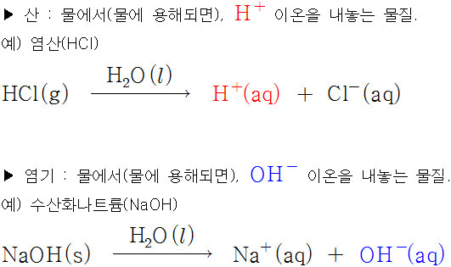
2. 이론
Arrhenius 산-염기
산 (acid) : 물에 녹아서 H⁺ 이온의 농도를 증가시키는 물질
(HNO₃, H₂SO₄, H₃PO₄ 등)
염기 (Base) : 물에 녹아서 OH⁻ 이온의 농도를 증가시키는 물질
(KOH, Ba(OH)₂ 등)
→ 수용액에서만 적용 가능하며 OH 원자단을 포함하지 않는
NH₃와 같은 염기는 설명 불가

Slide 5
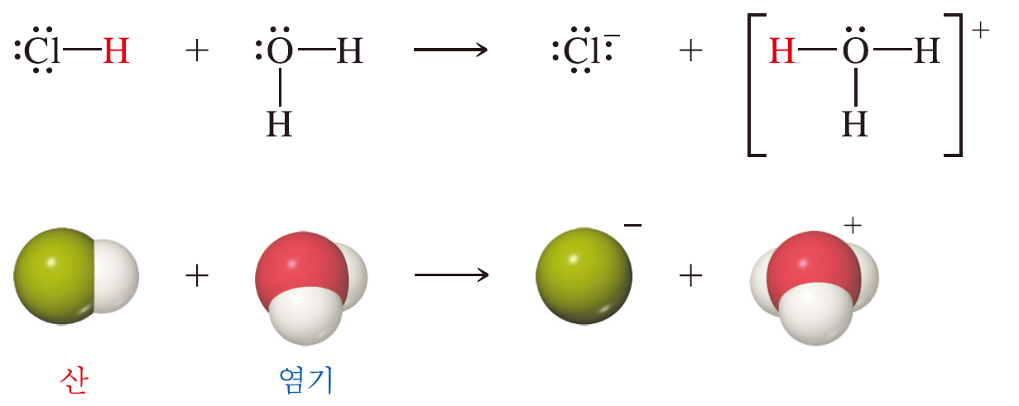
2. 이론
Brønsted-Lowry 산-염기
산 (acid) : 양성자 주개. H⁺(proton)을 주는 물질
염기 (Base) : 양성자 받개. H⁺(proton)을 받는 물질
→ 비공유 전자쌍을 가져야 함.
짝염기
짝산

Slide 6
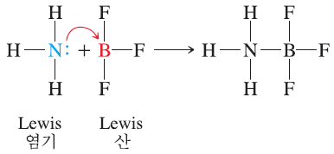
2. 이론
Lewis 산-염기
산 (acid) : 전자쌍 받개. 비어있는 원자가 오비탈이 있음.
염기 (Base) : 전자쌍 주개. Brønsted–Lowry 염기는 대부분 루이스 염기.
그러나, 루이스 염기는 양성자 이외에도 상호작용함

Slide 7


2. 이론
중화반응
중화 반응 (neutralization reaction)
→ 일반적으로 산과 염기의 용액을 섞으면 중화반응이 일어나고, 생성물로 물과 염(Salt)이 생성된다.
염(salt)
알짜 이온 반응식:

Slide 8
2. 이론
몰농도 (molarity, 기호 M)
대부분 화학반응은 액체 또는 용액상태에서 진행되므로 부피를 포함한 농도가 필요
몰농도 : 용액 1 L에 들어있는 용질의 몰수

Slide 9
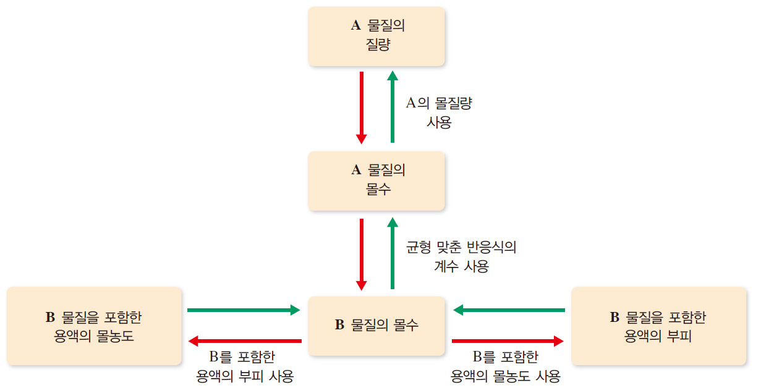
2. 이론
용액의 화학양론 (Solution Stoichiometry)
용액의 화학양론: 반응식에서 반응물과 생성물의 몰 및 부피의 관계
→ 반응에서 특정 반응물(또는 생성물)의 부피로부터 생성물(또는 반응물)의
부피를 몰수로부터 계산할 수 있다.

Slide 10
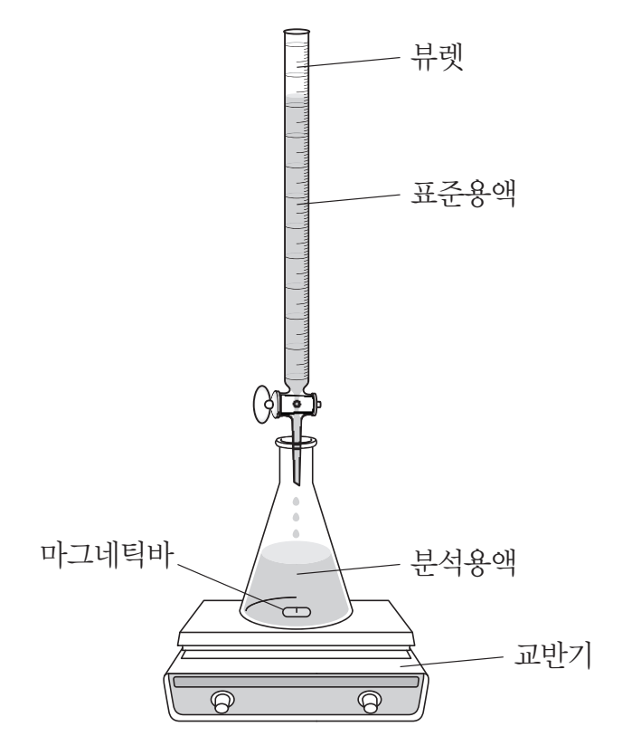
2. 이론
적정 (Titration)
적정 : 반응물에 다른 반응물을 첨가하는 과정
산-염기 적정 : 농도를 알고 있는 염기(산) 용액을 농도를 알지 못하는 산(염기)에 서서히 첨가
당량점 : 화학양론적으로 산과 염기가 같은 양에 도달하는 지점 (산의 몰수 = 염기의 몰수)
pH 적정 곡선 : 첨가한 적정제(titrant)의 부피에 대한 적정액의 pH 변화를 나타낸 것.

Slide 11
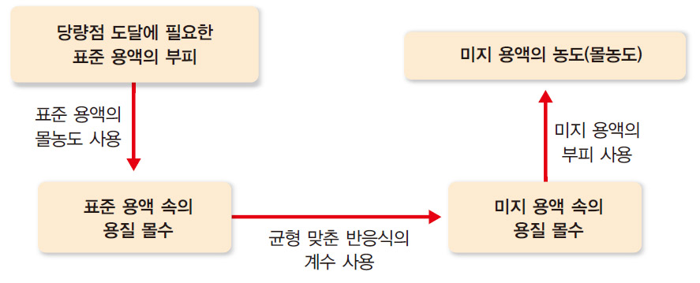
2. 이론
적정 (Titration)

Slide 12
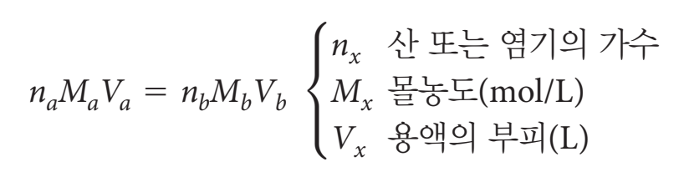

2. 이론
당량점(equivalent point)
반응물과 생성물 사이에 양적인 관계(반응이 완결되는 지점)를 이론적으로 계산해서 구한 점
$$n_{a}M_{a}=N_{a}$$
→ a의 노르말농도 (eq/L)

Slide 13
2. 이론
종말점(end point) & 당량점
지시약은 적정할 때 당량점 근처에서 색깔이 변하며, pH는 당량점 근처에서 매우 빠르게 변한다. 지시약의 색깔의 변화가 일어난 적정지점을 종말점(end point)이라 하며, 종말점은 당량점과 매우 가깝다.
이상적으로는 종말점과 당량점은 같아야 함. 하지만, 여러 가지 불확실도 때문에 실제 종말점은 당량점과 정확하게 일치하지 않을 수도 있음.

Slide 14
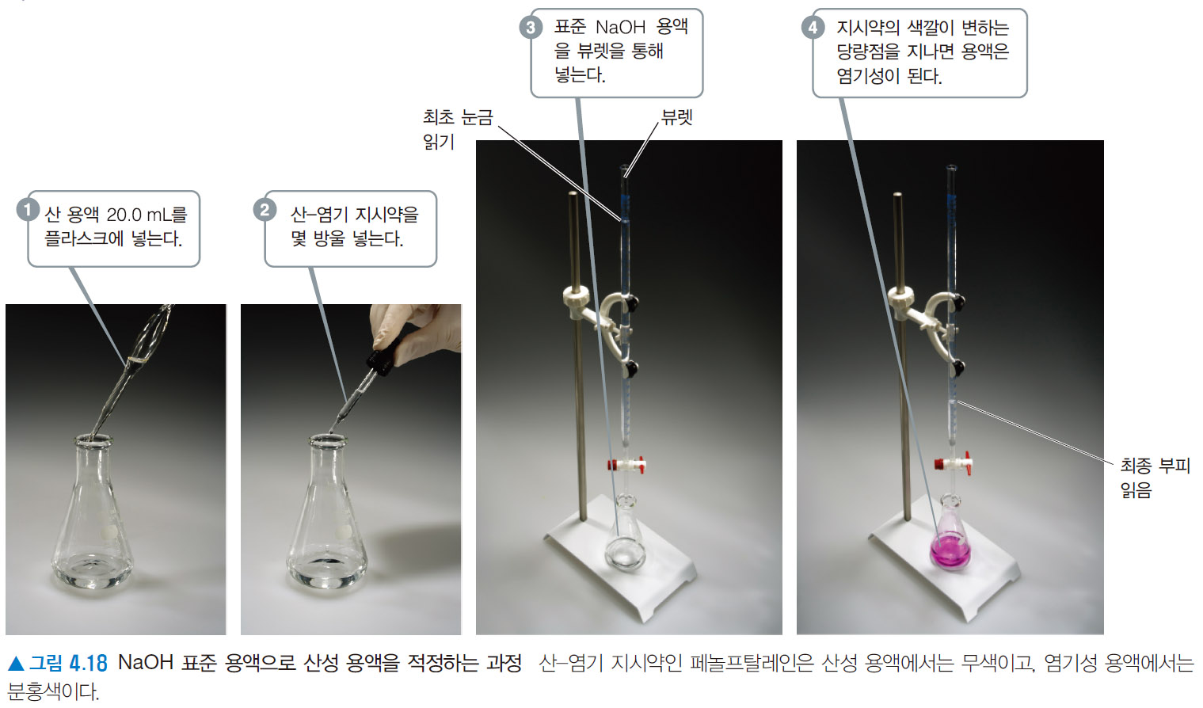
2. 이론
지시약

Slide 15
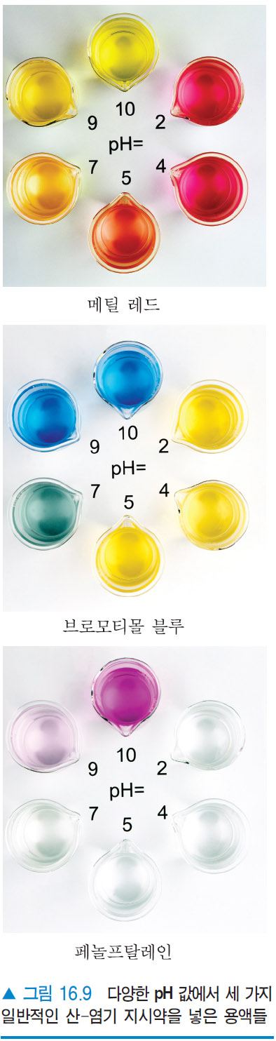
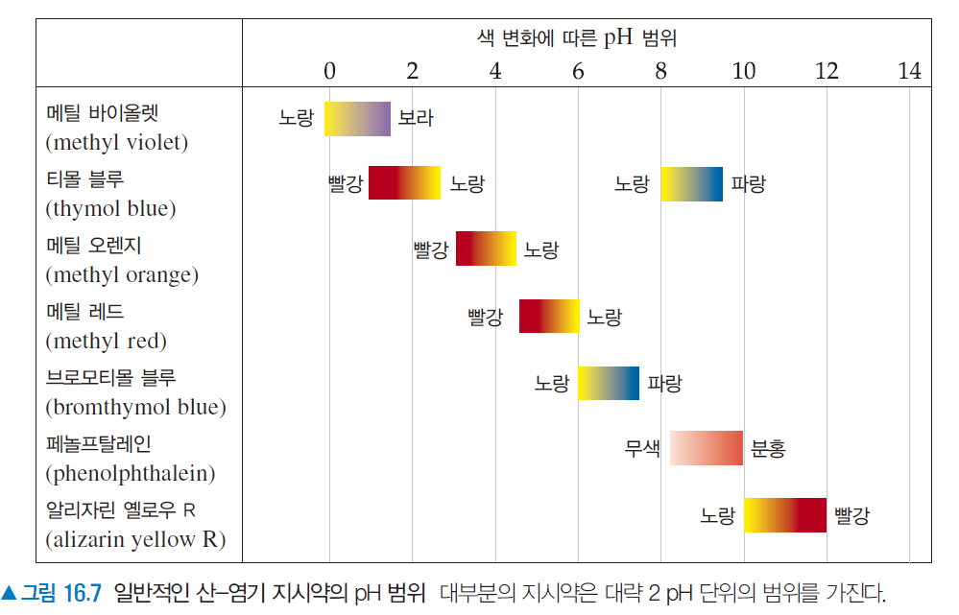
2. 이론
지시약의 종류와 색깔

Slide 16
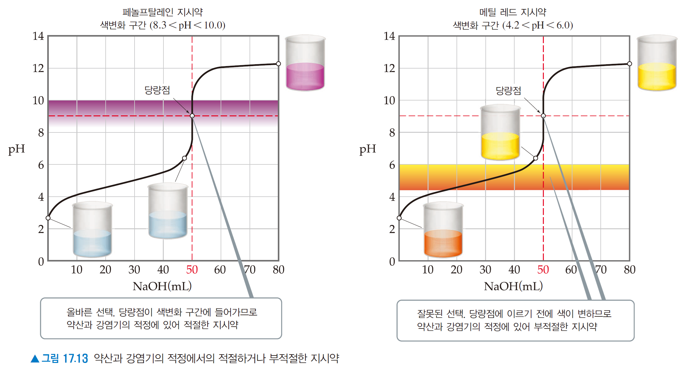
2. 이론
지시약의 종류와 색깔

Slide 17
2. 이론
역적정 (Back titration)
물에 쉽게 녹지도 않고 중화반응이 신속하게 진행되지 않는 경우 사용하는 방법
① 농도를 알고 있는 센 산(염기)을 일정량(과량)으로 넣어줌
② 미지시료와 반응하고 남아있는 센 산(염기)을 적정하여
미지 시료의 염기(산) 농도를 알아냄

Slide 18
2. 이론
중화 반응식
① 식초 : CH₃COOH + NaOH → CH₃COONa + H₂O
② 아스피린 : C₆H₄(OCOCH₃)COOH + NaOH → C₆H₄(OCOCH₃)COONa + H₂O
③ 제산제 (역적정)
NaHCO₃ + HCl → NaCl + H₂O + CO₂
Mg(OH)₂ + 2HCl → MgCl₂ + 2H₂O
NaAl(OH)₂CO₃ + 4HCl → NaCl + AlCl₃ + 3H₂O + CO₂

Slide 19
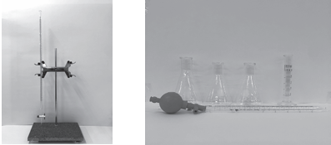
3. 실험기구 및 시약
기구
시약
25 ㎖ 눈금실린더
250 ㎖ 삼각플라스크 3개
100 ㎖ 비커
5 ㎖, 20 ㎖ 피펫
피펫필러
50 ㎖ 뷰렛
식초(아세트산)
아스피린
제산제(NaHCO₃+ NaCl)
0.5 M NaOH 표준 용액
0.5 M HCl 표준 용액
에탄올
페놀프탈레인 지시약
증류수

Slide 20
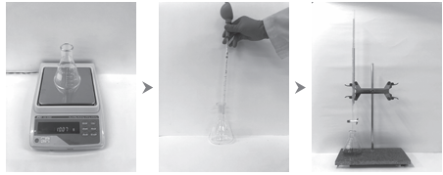
4. 실험 방법
실험 A. 식초분석
빈 250 ㎖ 삼각플라스크 무게 측정 (W1)
5 ㎖ 피펫 이용하여 식초 5 ㎖를 삼각플라스크에 넣고 무게 측정 (W2)
약 20 ㎖의 증류수를 넣은 후 페놀프탈레인 지시약 2~3방울 첨가
뷰렛에 0.5 M NaOH 표준 용액 넣은 뒤 삼각플라스크를 흔들어주며 적정
(용액이 분홍색을 띄기 시작하면 NaOH 용액을 조금씩 첨가, 분홍색이 30초 이상 지속된 후 사라지면 NaOH 한 방울을 첨가 한 후 이를 종말점으로 여김)

Slide 21
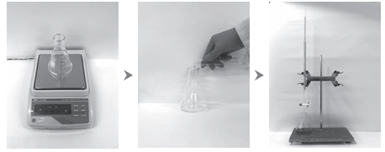
4. 실험 방법
실험 B. 아스피린 분석
아스피린 약 0.5 g을 0.01 g까지 정확하게 측정 후 250 ㎖ 삼각플라스크에 넣음
25 ㎖ 눈금실린더 이용하여 에탄올 15 ㎖, 증류수 10 ㎖ 첨가 후 아스피린이
완전히 녹도록 흔들어 줌
페놀프탈레인 지시약 2~3방울 첨가 후 0.5M NaOH 표준용액으로 적정

Slide 22
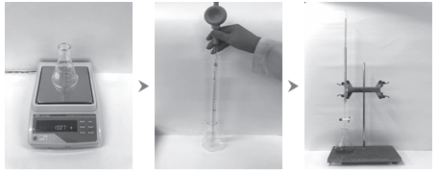
4. 실험 방법
실험 C. 제산제 분석
제산제 약 0.5 g을 0.01 g까지 정확하게 측정하여 250 ㎖ 삼각플라스크에 넣음
20 ㎖ 피펫을 이용하여 0.5 M HCl 표준 용액 20 ㎖를 삼각플라스크에 넣음
페놀프탈레인 지시약 2~3방울 첨가 후 0.5 M NaOH 표준용액으로 적정

Slide 23
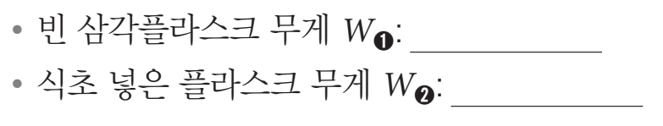
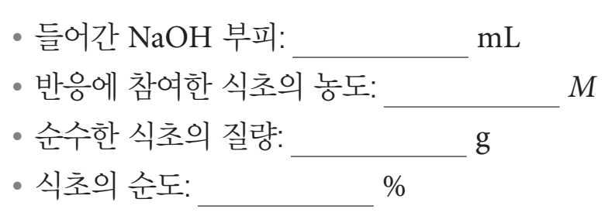
5. 실험 결과 계산
실험 A. 식초 분석

Slide 24
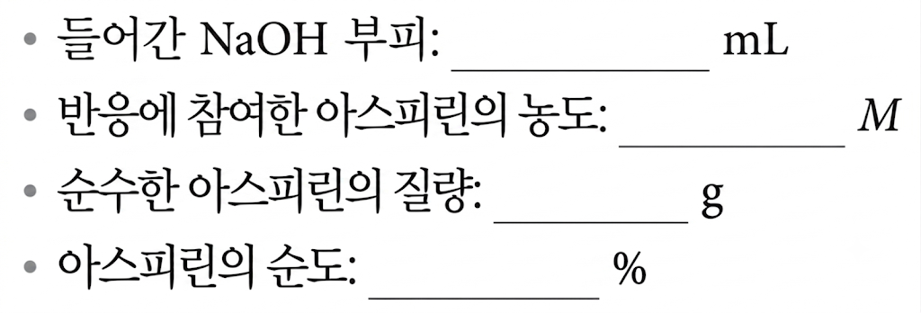
5. 실험 결과 계산
실험 B. 아스피린 분석

Slide 25
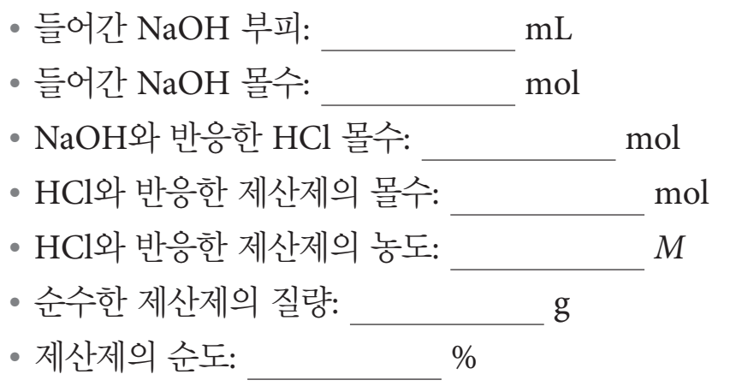
5. 실험 결과 계산
실험 C. 제산제 분석
삼각플라스크에 들어간 NaOH의 부피를 이용하여 화학량론으로 NaOH와 반응한 HCl의 몰수를 계산
HCl의 몰수와 반응하는 제산제의 몰수를 화학량론으로 구한 뒤 제산제의 농도와 질량을 계산해 제산제의 순도를 구함

Slide 26
6. 주의 및 참고사항
실험 전 염산과 NaOH의 정확한 농도를 확인
후드 안 비커와 스포이드는 섞이지 않도록 주의
식초 분석 시 빈 삼각플라스크 무게를 측정하고 식초를 넣은 후 플라스크의 무게를 측정
뷰렛 적정방법 익히기
피펫과 피펫 필러 사용법 알기
NaOH는 비커를 이용하여 뷰렛에 채우기
제산제 적정 실험 시 삼각플라스크를 흔들어 주어 CO₂제거하기
삼각플라스크 아래에 흰 종이 깔고 색 변화 관찰

